Slide 1
Химическая промышленность России
Составила: Беляева Нонна Олеговна учитель географии МОУ СОШ №1 города Твери

Slide 2
План урока:
Значение , состав и структура химической промышленности России.
Сырьё для химической промышленности.
Факторы её размещения на территории России.
Основные базы
Особенности химической промышленности.
Крупные российские компании.
Проблемы химической отрасли нашей страны.
Экологические проблемы , связанные с химической промышленностью.

Slide 3
Цели и задачи урока:
Определить значение и структуру химической промышленности , а также особенности этой отрасли.
Установить, как и где размещены химические производства.
.
Выявить все проблемы , в том числе и экологические, связанные с химической промышленностью.

Slide 4
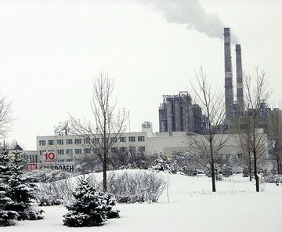
Значение химической промышленности
Определяет инновационное прогрессивное развитие хозяйства.
Создаёт новые продукты каждодневного пользования, в том числе и бытовую химию, утилизирует отходы, производит химизацию производственного процесса, является базой сельского хозяйства.

Slide 5
Отраслевой состав химической промышленности
горная химия
Основная химия
Химия органического синтеза
Тонкая химия
Добыча горнохимического сырья:
Соли,
Серы,
Фосфоритов,
Апатитов
Производство :
Кислот,
Солей,
Щелочей,
Минеральных удобрений
Производство:
Пластмасс,
Спиртов,
Органических кислот,
Синтетического каучука,
Искусственных и синтетических волокон
Фармацевтика,
Фотохимия,
Бытовая химия,
Парфюмерия

Slide 6
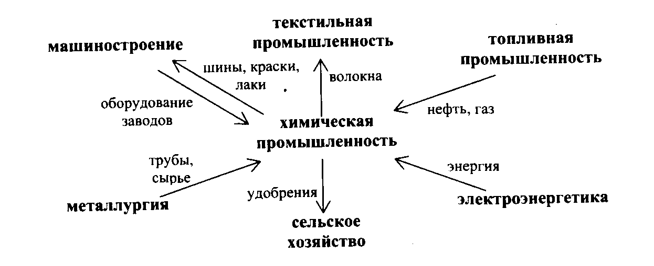
Межотраслевые связи химической промышленности

Slide 7












Сырьё для химической промышленности
- нефть - газ - калийная соль
_ - фосфориты -апатиты - сера
- - глауберова соль - поваренная соль
- селитра - магнезит - графит
асбест

Slide 8
Факторы размещения химической промышленности:
1. Сырьевой
2. Энергетический
3. Потребительский
4 Экологический

Slide 9
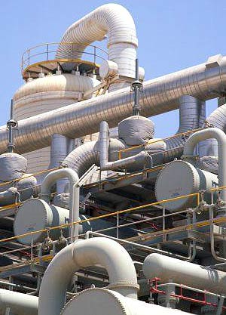
Основные базы химической промышленности России:
1. Северо- Европейская
2. Центральная
3. Урало- Поволжская
4. Сибирская

Slide 10
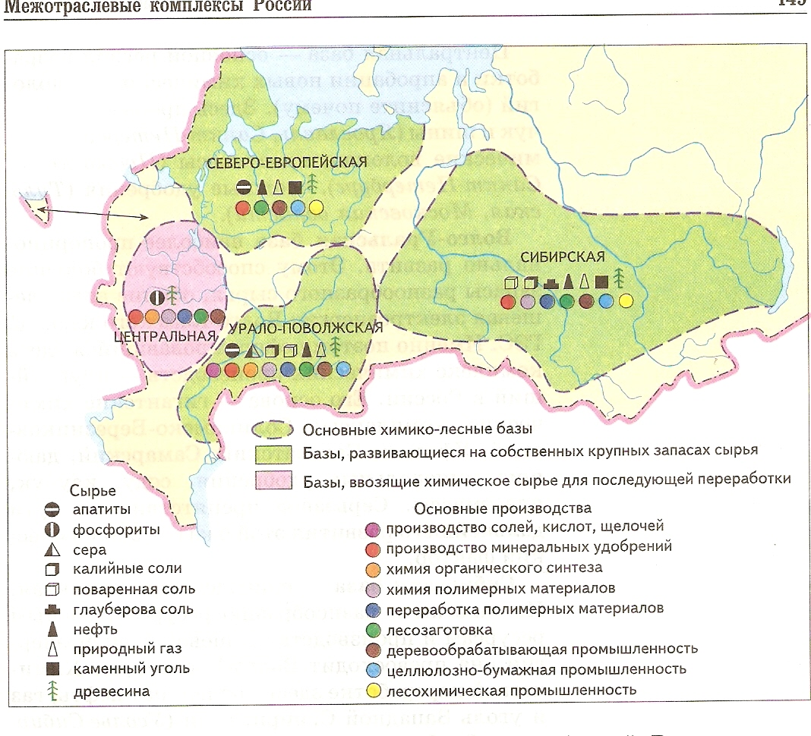

Slide 11

ЗАДАНИЕ № 1
-Химическая промышленность отличается от других отраслей рядом особенностей. Самостоятельно работая с текстом учебника (стр.176), выявите 3 особенности химической промышленности.

Slide 12
Правильные ответы
1.Химическая промышленность создает новые материалы с заданными свойствами, которые позволяют экономить сырье и труд людей.
2.Химическая промышленность имеет обширную сырьевую базу (п/и, вода, воздух, древесина). Один продукт можно получить из разных видов сырья.
3.Химическая промышленность дает возможность комплексной переработки сырья и получения разнообразной продукции.

Slide 13
Крупнейшие химические компании России
Компания, штаб-квартира | Объём продаж в 2007, млн. руб. | Специализация | Место
Сибур Холдинг, Москва, | 142,7 млрд руб в 2007 | Нефтехимия | 1
Салаватнефтеоргсинтез, Салават, Башкортостан | 63 997,8 | Нефтехимия | 2
Еврохим, Москва | 53 490,3 | Производство удобрений | 3
Нижнекамскнефтехим, Нижнекамск, Татарстан | 48 069 | Синтетические каучуки | 4
Акрон Великий Новгород | 23 547,3 | Минеральные удобрения | 5
Уралкалий,Березники, Пермский край | 20 721,2 | Калийные удобрения | 6

Slide 14
Подотрасли химической промышленности
Подотрасль | Примеры
Неорганическая химия | Производство аммиака, Содовые производства, Сернокислотные производства
Органическая химия | Акрилонитрил, Фенол, Окись этилена, Карбамид
Керамика | Силикатные производства
Нефтехимия | Бензол, Этилен, Стирол
Агрохимия | Удобрения, Пестициды, Инсектициды, Гербициды
Полимеры | Полиэтилен, Бакелит, Полиэстер
Эластомеры | Резина, Неопрен, Полиуретаны
Взрывчатые вещества | Нитроглицерин, Нитрат аммония, Нитроцеллюлоза
Фармацевтическая химия | Лекарственные препараты: Синтомицин, Таурин, Ранитидин...
Парфюмерия и косметика | Кумарин, Ванилин, Камфора

Slide 16
Внимание! Проблема!
1. Мощности химической промышленности России сейчас загружены на 15-50% в результате экономического кризиса и низкой конкурентоспособности продукции.
2. В отрасли почти 40% предприятий убыточны.
3. Другая серьезная проблема - сильный износ оборудования. Он составляет 57%, а 65% техники устарело морально и физически.
4. Более 2/3 производств эксплуатируется свыше 25 лет.

Slide 19
Вопросы и задания для закрепления темы:
1.Чем химическая промышленность отличается от других отраслей промышленности?
2.Объясните факторы размещения ее отдельных производств.
3.Какие экологические проблемы порождены присутствием химической промышленности?
4.Покажите на экономической карте России основные химические районы.
Каким химическим сырьём обладает Россия?

Slide 20
Используемые материалы
1.Общественная география России под редакцией доктора географических наук, профессора В.П. Дронова и В.Г.Глушковой.
2.География поурочные планы (часть1) автор-составитель О.В.Антушева
3.Виртуальная школа Кирилла и Мефодия «Уроки географии» 9 класс
4.Химическая промышленность России – Википедия
http://www.uchportal.ru/load/66

